Slide 1
HƯỚNG DẪN KẾT NỐI JAVA_SQLSERVER
NGƯỜI TRÌNH BÀY: TH.S LÊ ANH TÚ
EMAIL:TULA11@FE.EDU.VN
ĐIỆN THOẠI:0984814797
KHOA: ỨNG DỤNG PHẦN MỀM.

Slide 2
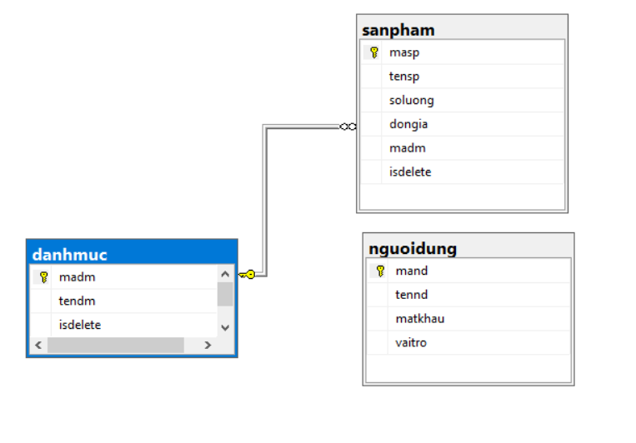
TẠO DATABASE DEMO

Slide 3
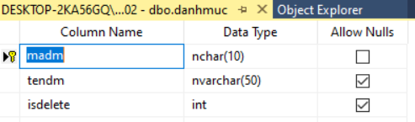
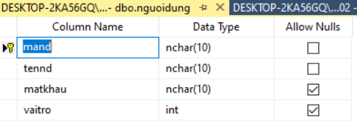
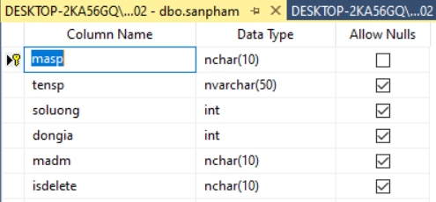
CÁC BƯỚC THỰC HIỆN
BƯỚC 1: TẠO CƠ SỞ DỮ LIỆU CÁC BẢNG
(thiết lập mối quan hệ và nhập dữ liệu thô)
Tạo bảng danh mục
Tạo bảng người dùng
Tạo bảng sản phẩm

Slide 4
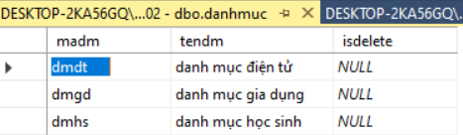
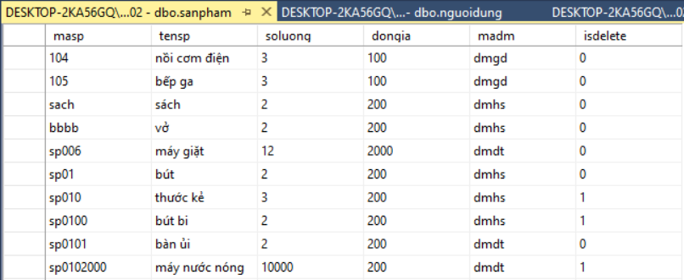
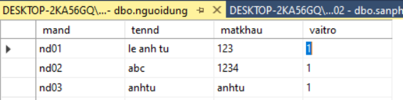
Nhập dữ liệu thô

Slide 5

LỚP DAO (Data Access Object) kết nối, truy vấn cơ sở dữ liệu
Xây dựng lớp kết nối cơ sở dữ liệu: phải add thêm thử viện: download và tải về sqljdbc4.jar
+ kết nối thử bằng tool
Vào windows → service → click phải trên driver → new driver ➔ add ➔ tìm file sqljdbc4.jar → sau khi add xong click phải trên Microsoft sql server ..➔ connect using →

Slide 6
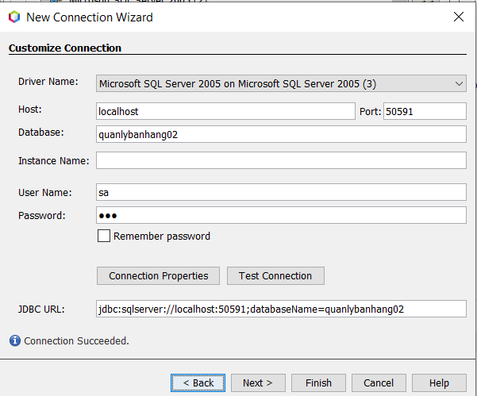
Cổng mặc định 1433 hoặc 50591
TÊN CSDL
Csdl test thành công
Điền các thông số thử kiểm tra sự kết nối của sqlsever với ứng dụng ➔ nhấn test connection
SQLServerManager14.msc

Slide 7
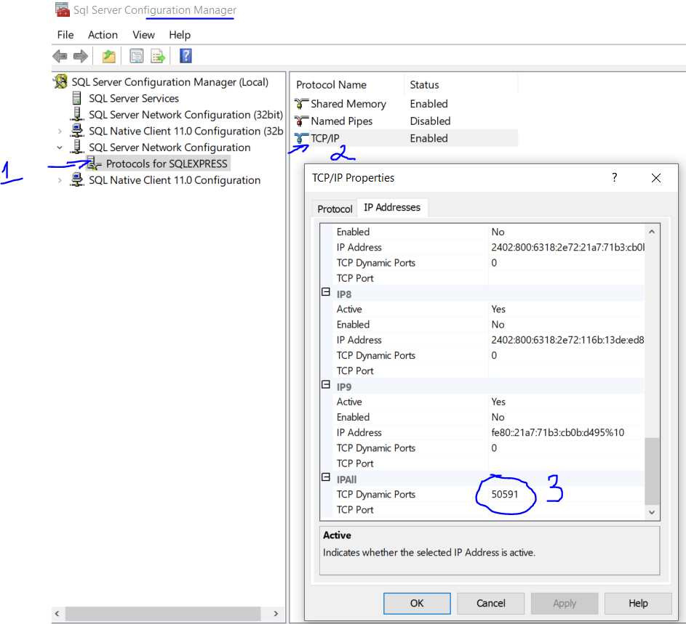
Xem port cổng máy mình là bao nhiêu Ta vào mục: sql server configuration manager

Slide 8
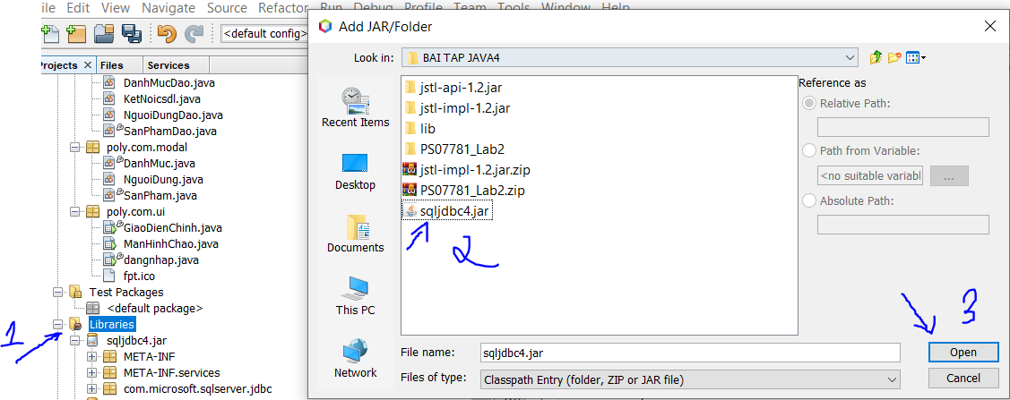
Thêm thư việ sqljdbc4.jar cho ứng dụng để kết nối csdl ➔ ta click chuột phải vào libraries ➔ chọn add/jar folder

Slide 9
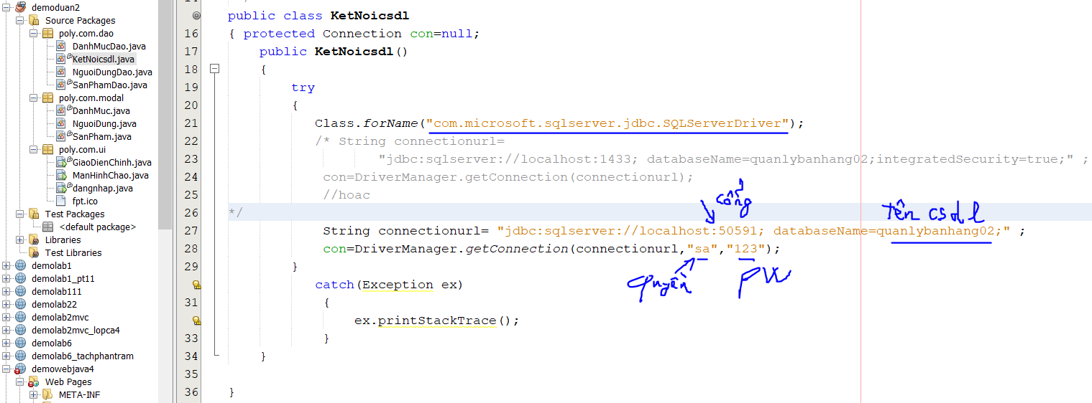
Viết hàm kết nối cơ sở dữ liệu cho class ketnoicsdl.java như sau:

